Slide 3
SPIS TREŚCI

Slide 5
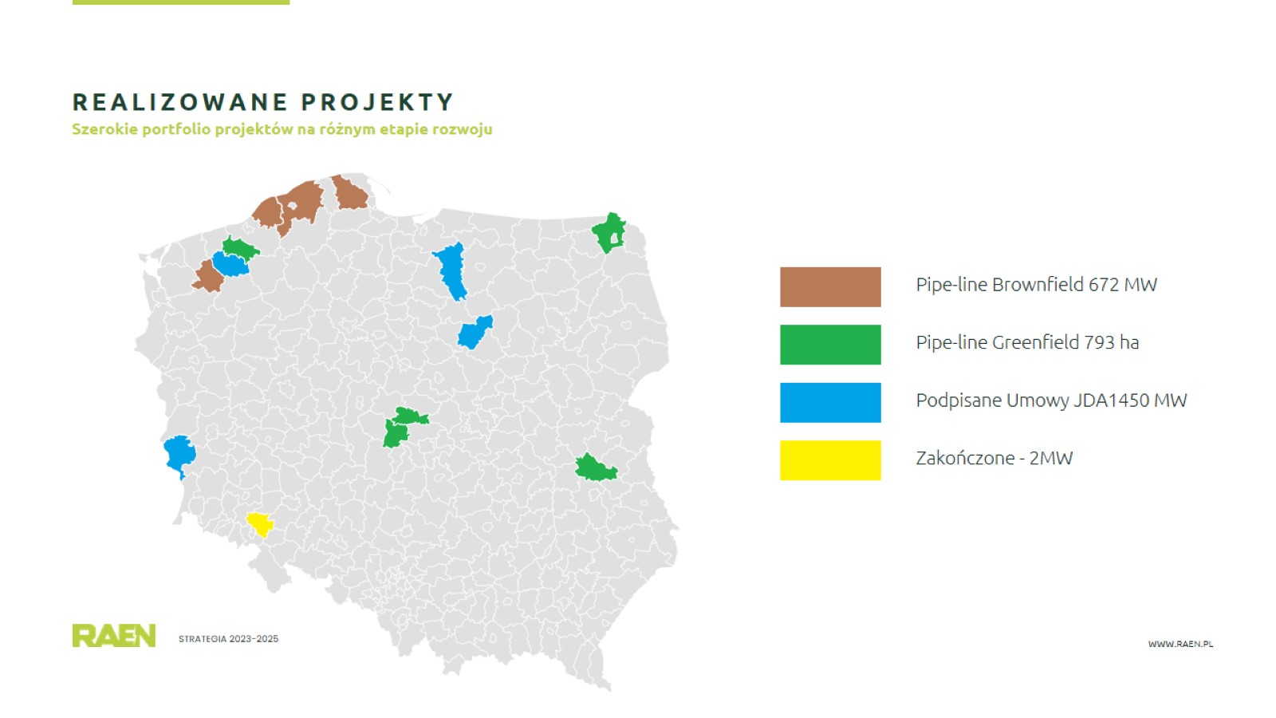

Slide 6
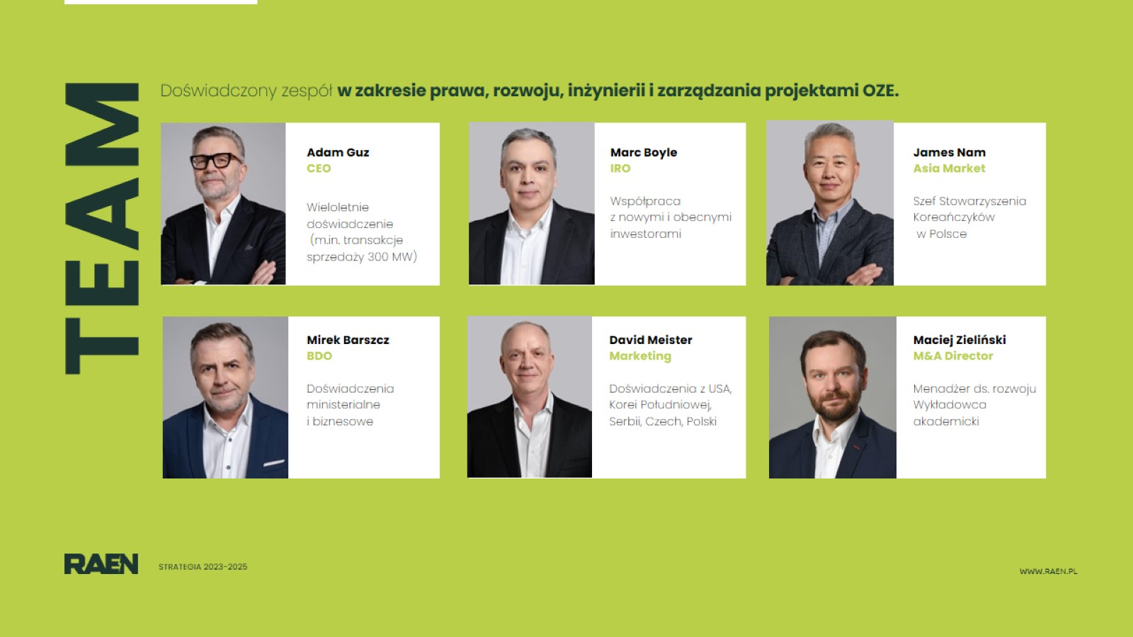

Slide 9
SPIS TREŚCI

Slide 10
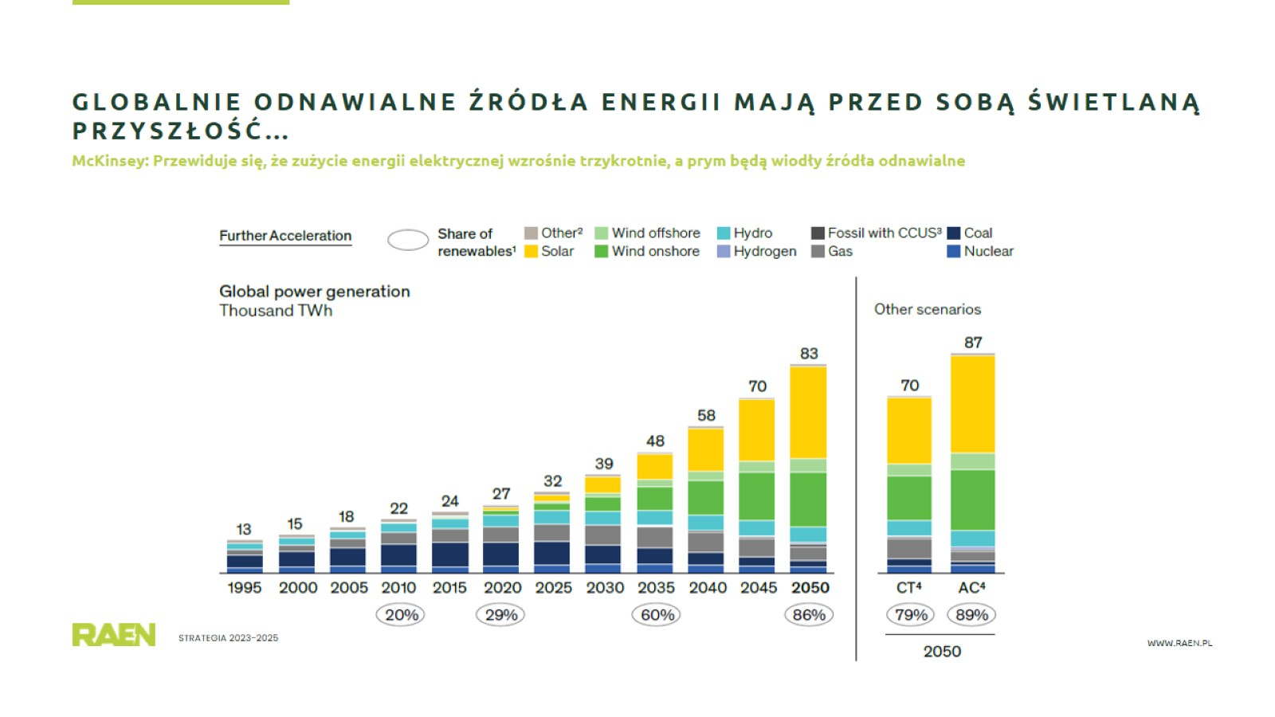

Slide 12
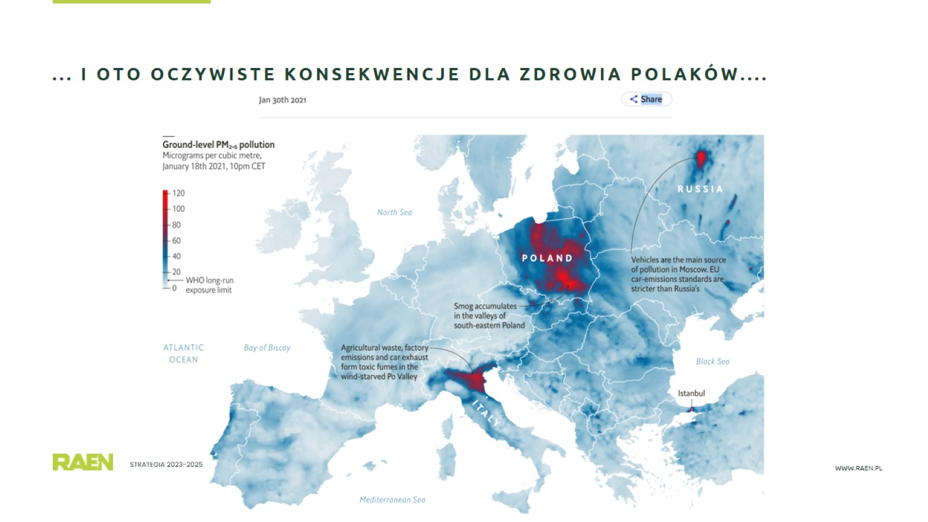

Slide 18
SPIS TREŚCI

